Slide 1
Organisasi Arsitektur Komputer
Pertemuan 2

Slide 2
ENIAC - background
Electronic Numerical Integrator And Computer
• Eckert dan Mauchly
• Universitas Pennsylvania
• Tabel lintasan untuk senjata
• Mulai 1943
• Selesai 1946
—Lalu terlambat untuk upaya perang
• Digunakan hingga 1955

Slide 3
ENIAC Details
Desimal (bukan biner)
20 akumulator dengan 10 digit
Diprogram secara manual dengan sakelar
18.000 tabung vakum
30 ton
15.000 kaki persegi
Konsumsi daya 140 kW
5.000 tambahan per detik

Slide 4
von Neumann / Turing
Stored Program concept
Main memory storing programs and data
ALU operating on binary data
Control unit interpreting instructions from
memory and executing
Input and output equipment operated by
control unit
Princeton Institute for Advanced Studies
Completed 1952

Slide 5
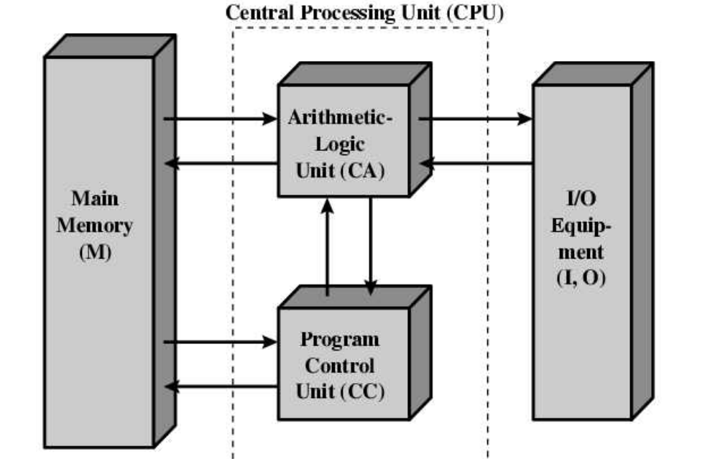
Struktur Mesin

Slide 6
IAS
1000 x 40 bit kata
—Bilangan biner
— Instruksi 2 x 20 bit
• Set register (penyimpanan dalam CPU)
—Memory Buffer Register
—Memory Address Register
—Instruksi Pendaftaran
—Daftar Buffer Instruksi
—Program Penghitung

Slide 7
Komputer Komersial
1947 - Komputer Eckert-Mauchly
Perusahaan
• UNIVAC I (Universal Automatic Computer)
• Perhitungan Biro Sensus AS 1950
• Menjadi bagian dari Sperry-Rand Corporation
• Akhir 1950-an - UNIVAC II
—Lebih cepat
—Lebih banyak memori

Slide 8
IBM
• 1953 - 701
- komputer program pertama yang disimpan oleh IBM
—Kalkulasi ilmiah
• 1955 - 702
—Aplikasi bisnis
• seri 700/7000

Slide 9
Transistor
Tabung vakum yang diganti
Lebih kecil
Lebih murah
Lebih sedikit pembuangan panas
Perangkat Solid State
Terbuat dari silikon (pasir)
Diciptakan 1947 di Bell Labs
William Shockley et al.

Slide 10
Komputer Berbasis Transistor
Mesin generasi kedua
• NCR & RCA menghasilkan mesin transistor kecil
• IBM 7000
• DEC - 1957
—Diproduksi PDP-1

Slide 11
Microelectronic
Secara harfiah - "elektronik kecil"
• Komputer terdiri dari gerbang, memori
sel dan interkoneksi
• Ini dapat diproduksi pada semikonduktor
• mis. wafer silikon

Slide 12
Generasi Komputer
Tabung vakum - 1946-1957
• Transistor - 1958-1964
• Integrasi skala kecil - 1965 pada
—Sampai dengan 100 perangkat dalam satu chip
• Integrasi skala menengah - hingga 1971
—100-3.000 perangkat dalam satu chip
• Integrasi skala besar - 1971-1977
—3.000 - 100.000 perangkat dalam satu chip
• Integrasi skala sangat besar - 1978 -1991
—100.000 - 100.000.000 perangkat dalam satu chip
• Integrasi skala sangat besar - 1991 -
—Lebih dari 100.000.000 perangkat dalam satu chip

Slide 13
Moore’s Law
Meningkatnya kepadatan komponen pada chip
• Gordon Moore - salah satu pendiri Intel
• Jumlah transistor pada sebuah chip akan berlipat ganda setiap
tahun
• Sejak tahun 1970 pembangunan sedikit melambat
- Jumlah transistor berlipat ganda setiap 18 bulan

Slide 14
Cont’d
Biaya sebuah chip hampir tidak berubah
• Kepadatan kemasan yang lebih tinggi berarti listrik yang lebih pendek
jalan, memberikan kinerja yang lebih tinggi
• Ukuran yang lebih kecil memberikan peningkatan fleksibilitas
• Persyaratan daya dan pendinginan berkurang
• Lebih sedikit interkoneksi meningkatkan keandalan

Slide 15
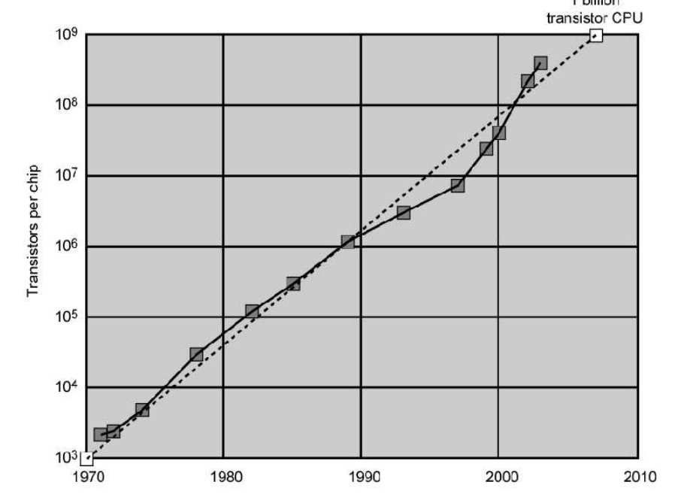
Ilustrasi

Slide 16
IBM 360
1964
• Diganti (& tidak kompatibel dengan) 7000
• “keluarga” komputer yang direncanakan pertama kali
—Rangkaian instruksi yang serupa atau identik
—O / S Sama atau identik
—Meningkatkan kecepatan
—Meningkatkan jumlah port I / O

Slide 17
DEC PDP-8
1964
Komputer mini pertama
Tidak perlu kamar ber-AC
Cukup kecil
$ 16.000
- $ 100rb + untuk IBM 360

Slide 18
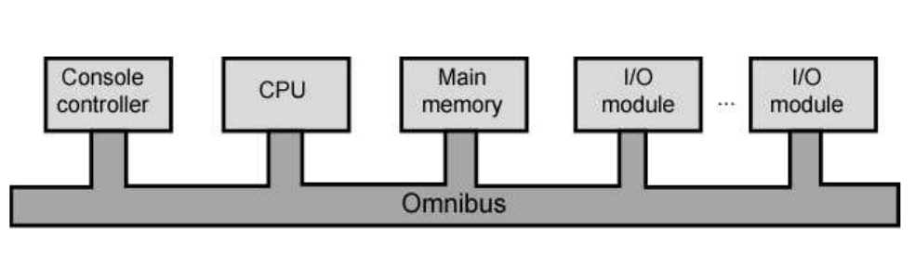
Struktur DEC

Slide 19
Memory Semiconductor
1970
• Fairchild
• Ukuran inti tunggal
-yaitu. Penyimpanan inti magnetik 1 bit
Memegang 256 bit
Jauh lebih cepat dari inti
Kapasitas sekitar dua kali lipat setiap tahun

Slide 20
Intel
1971 - 4004
—Prosesor mikro pertama
—Semua komponen CPU pada satu chip
—4 bit
• Diikuti pada tahun 1972 oleh 8008
—8 bit
—Keduanya dirancang untuk aplikasi tertentu
• 1974 - 8080
—Proses mikroprosesor tujuan umum pertama Intel

Slide 21
Optimalisasi
Perpipaan
Tembolok di papan tulis
On board L1 & L2 cache
Prediksi cabang
Analisis aliran data
Eksekusi spekulatif

Slide 22
Penyeimbangan Performa
Kecepatan prosesor meningkat
Kapasitas memori meningkat
Kecepatan memori tertinggal di belakang kecepatan prosesor

Slide 23
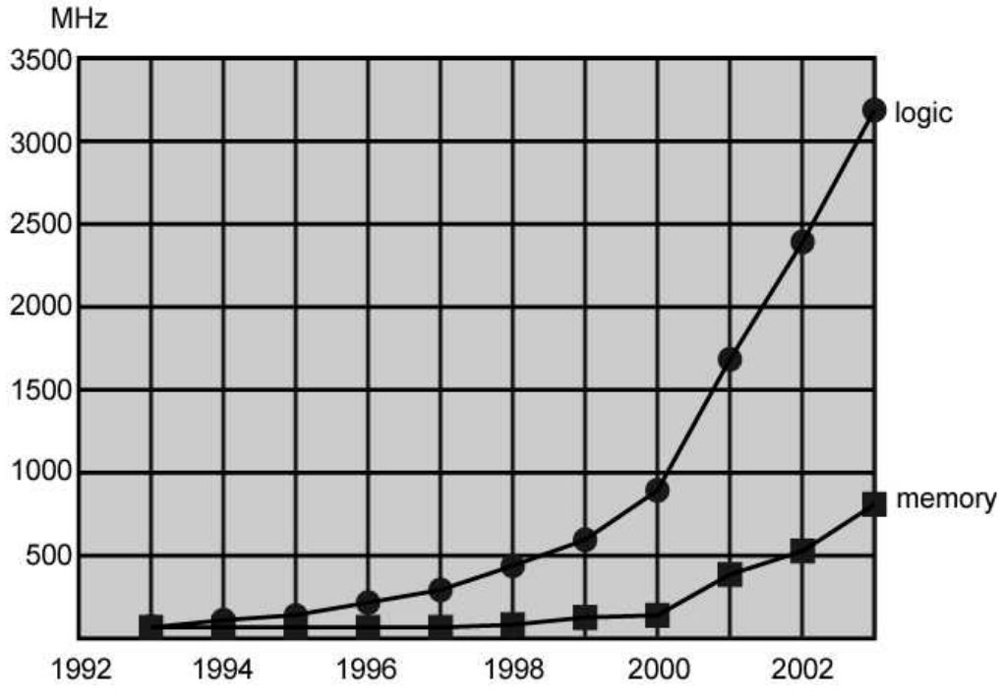
Perbandingan Logic dan Memory

Slide 24
Solusi
Tambah jumlah bit yang diambil sekaligus waktu
—Buat DRAM "lebih luas" daripada "lebih dalam"
• Ubah antarmuka DRAM
• Mengurangi frekuensi akses memori
—Lebih kompleks dari cache dan cache pada chip
• Meningkatkan bandwidth interkoneksi
- Bus berkecepatan tinggi

Slide 25
I/O Devices
Periferal dengan tuntutan I / O intensif
Permintaan throughput data besar
Prosesor dapat menangani hal ini
Masalah saat memindahkan data
Solusi:
—Caching
—Menderita
---Bus interkoneksi berkecepatan lebih tinggi
—Lebih banyak struktur bus yang rumit
—Konfigurasi beberapa prosesor

Slide 26
Key is Balance
Komponen prosesor
Memori utama
Perangkat I / O
Struktur interkoneksi

Slide 27
Perubahan Organisasi Chip
• Meningkatkan ukuran dan kecepatan cache
—Dikatakan bagian dari chip prosesor
- Waktu akses cache menurun secara signifikan
• Ubah organisasi prosesor dan
Arsitektur
—Meningkatkan kecepatan eksekusi yang efektif
—Paralelisme

Slide 28
Cont’d
Tingkatkan kecepatan perangkat keras prosesor
—Pada dasarnya karena ukuran gerbang logika menyusut
- Lebih banyak gerbang, dikemas lebih rapat, menambah jam
menilai
- Waktu propagasi untuk sinyal berkurang

Slide 29
Kapasitas Cache
Biasanya dua atau tiga level cache
antara prosesor dan memori utama
• Kepadatan chip meningkat
—Lebih banyak memori cache pada chip
- Akses cache lebih cepat
• Chip Pentium menghabiskan sekitar 10% dari chip
area untuk di-cache
• Pentium 4 menyediakan sekitar 50%

Slide 30
New Approach – Multiple Cores
Banyak prosesor dalam satu chip
- Cache bersama yang besar
• Tingkatkan kinerja
• Jika perangkat lunak dapat menggunakan banyak prosesor, kinerja menjadi sesuai jumlah prosesor

Slide 31
Evolusi Pentium
8080
- mikroprosesor tujuan umum pertama
- Jalur data 8 bit
- Digunakan di komputer pribadi pertama - Altair
8086
- jauh lebih kuat
- 16 bit
- cache instruksi, mengambil beberapa instruksi
- 8088 (bus eksternal 8 bit) yang digunakan dalam PC IBM pertama

Slide 32
Cont’d
80286
- 16 Mbyte memory addressable
- naik menjadi 1Mb
80386
- 32 bit
- Dukungan untuk multitasking

Slide 33
Cont’d
80486
- cache dan instruksi yang sangat canggih
perpipaan
—Dibangun dalam co-prosesor matematika
• Pentium
—Superscalar
—Beberapa instruksi dieksekusi secara paralel
• Pentium Pro
—Meningkatkan organisasi superscalar
—Penamaan nama register yang agresif

Slide 34
Cont’d
Pentium II
- Teknologi MMX
- pemrosesan grafis, video & audio
Pentium III
- Petunjuk floating point tambahan untuk grafik 3D
Pentium 4
- Catat angka Arab daripada angka Romawi
- Peningkatan floating point dan multimedia lebih lanjut

Slide 35
Cont’d
Itanium
- 64 bit
Itanium 2
- Peningkatan perangkat keras untuk meningkatkan kecepatan
Lihat halaman web Intel untuk informasi rinci tentang

